Slide 1

Node.js Clients & Servers
Here We Go!
By: Chen Sovanminea

Slide 2



01
Clients & Servers

Slide 3
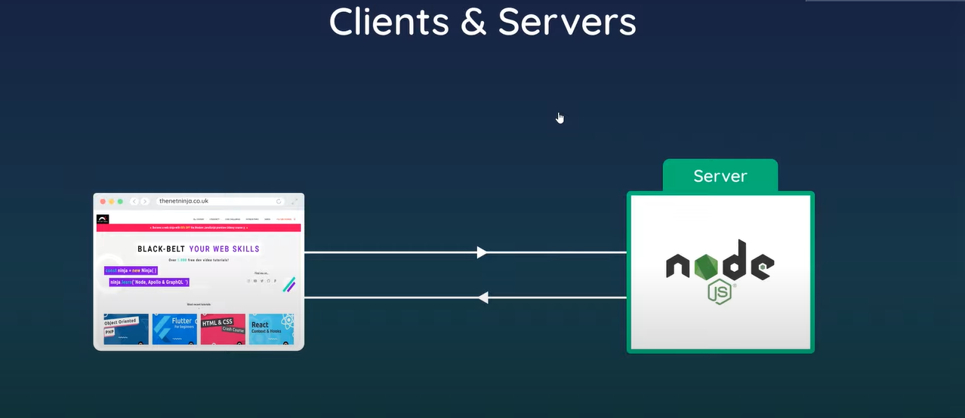
យើងបានសិក្សារួចមកហើយ ចំពោះការ run code node.js នៅលើ computer របស់យើង ចុះបើយើងចង់បង្កើត website មួយដែលមាន node.js ជា server របស់យើង តើត្រូវធ្វើដូចម្តេច?​ ហើយវាមានដំណើរការយ៉ាងដូចម្តេច? ហើយវាធ្វើម្តេចទើបដឹង ថាពេលយើង request ទៅកាន់ website ណាមួយហើយវា response មកតាមការចង់បានរបស់យើង?

Slide 4
02
IP & Domain

Slide 5

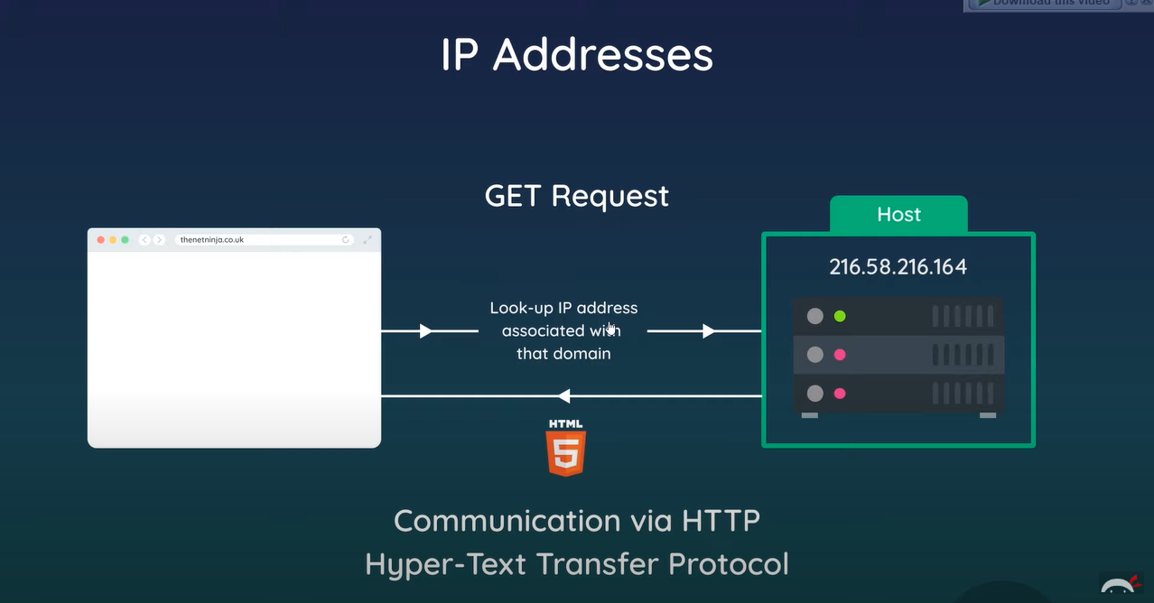
IP Addresses
ប៉ុន្តែ IP Address វាពិបាកក្នុងការចង់ចាំដោយសារមានលេខច្រើនគួរសម ដូចេ្នះហើយបានយើងប្រើ Domain name ដើម្បីបិទបាំង IP Address របស់យើង។
IP Address គឺដូចគ្នាទៅនឹង Address របស់ computer ដែលប្រើសម្រាប់ connect ទៅកាន់ internet ហើយគ្រប់ computer ដែល connect ទៅកាន់ internet សុទ្ធតែមាន​ IP Address ខុសៗពីគ្នា។
តែក្នុងករណីខ្លះ computer ជា host មានន័យថាពួកគេ​ host website ទៅក្នុង​ Internet ចឹងហើយ computer នោះប្រាដកជាមាន IP Address មួយសម្រាប់​ identifyដូចនេះបើសិនជាយើងចង់ connect ទៅកាន់ server​​របស់ computer នោះ យើងត្រូវដឹង IP របស់វា។

Slide 6
03
Creating a Server

Slide 7
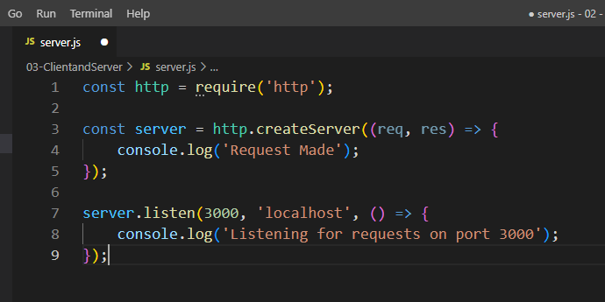
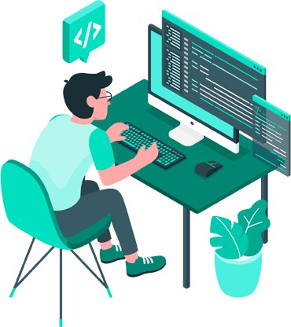
Creating a Server
នៅក្នុង​ node.js យើងត្រូវសរសេរ code ដើម្បីបង្កើត server ដោយខ្លួនឯងសម្រាប់ទទួល request ពី browser។
នៅក្នុង​មេរៀននេះយើងនឹងរៀនអំពីការបង្កើត local server នៅក្នុង computer របស់យើងដើម្បីធ្វើការ request និង response ត្រលប់ទៅវិញ។

Slide 8
04
Localhost & Port Numbers

Slide 9
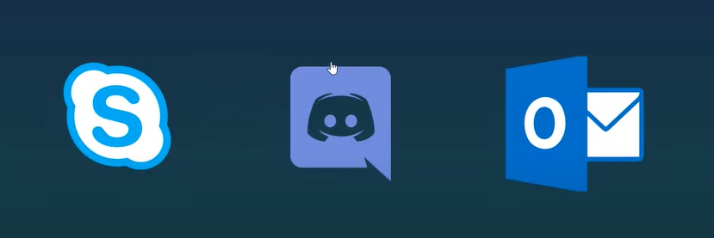
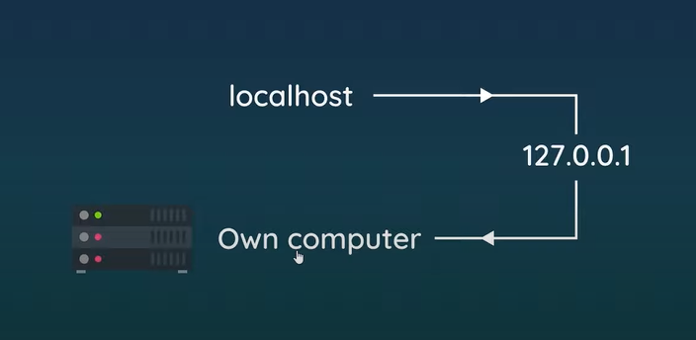
Localhost & Port
Port number ប្រៀបដូចជា ទ្វា របស់ computer យើង។
Localhost គឺដូចគ្នាទៅនឹង​ Domain name នៅលើ web គឺនៅពេលដែលយើងដែលយើង connect ទៅកាន់ localhost នៅលើ browser នោះវានឹង access មកកាន់computer យើងវិញ ដែលវាដើរតួជា host។

Slide 10

Thanks you

